Slide 1
Agua Vida: neutro carbono - fase 1
Planeación del proyecto
PROYECTO FINAL GGP - JUAN CARLOS ALDANA BERNAL
Integrantes:
Danilo Andres Acevedo Avila
Jaime Darley Angulo Tenorio
Caroll Edith Chaves Blanco
Miguel Andres Triana Ramos
Julien Delomier

Slide 2

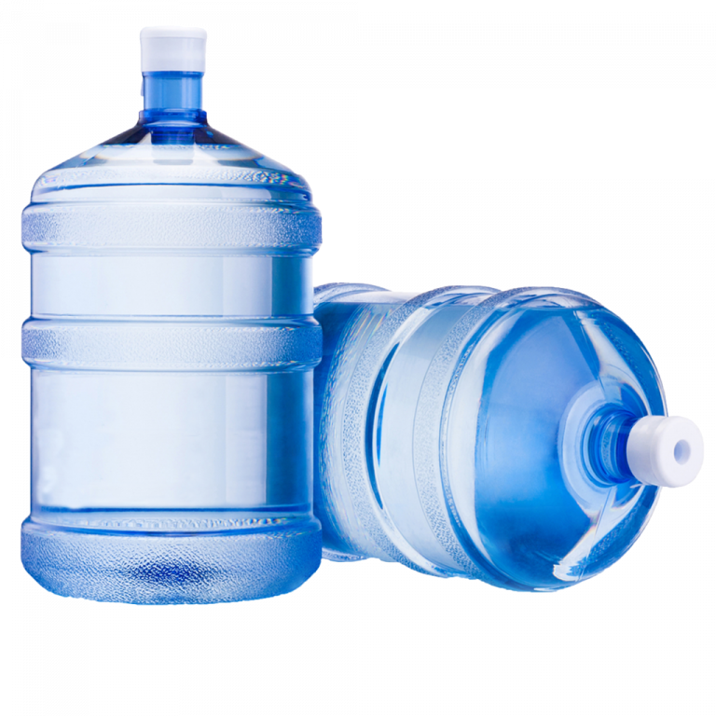
Descripción del proyecto
Agua Vida es una microempresa colombiana ubicada en Monterrey, Casanare, dedicada a captar, tratar, envasar y distribuir agua potable. Su compromiso con la sostenibilidad ambiental se refleja en su objetivo de lograr la neutralidad de emisiones de carbono en todas sus operaciones. La primera fase de este proyecto se centra en implementar procesos de reciclaje de plásticos desechados para reducir su huella ambiental y fortalecer su imagen como empresa responsable.

Slide 3
Plan de Calidad
Política de calidad
Calidad en los procesos de la empresa:
Calidad de los productos de agua
Calidad de los insumos de plásticos
El ahorro económico del reciclaje
Calidad en las áreas de conocimientos y las entregables:
Iniciación: acta de constitución
Planificación: plan de dirección del proyecto, estructura del alcance…
Ejecución: verificación de la ejecución de los procesos
Monitoreo y control: informes de desempeño de trabajo…
Cierre: informe de cierre del proyecto
Política de calidad
Tabla de las estándares de actividades y herramientas
Metodología de la calidad

Slide 4
Tabla de estándares, herramientas y metodología
Actividad/Entregable | Estándares | Herramientas/Metodologías de control
Procesos de producción de Agua Vida: productos de agua | Los productos de agua deben respetar las normas 2115 del ministerio de la protección social | Auditorios de verificación de la calidad de los productos, de forma aleatoria
Insumos de plástico | No mostrar huecos/no deben ser rotos, no deben ser contaminados por bacterias o insectos/sucios… | Verificar el proceso de clasificación de los insumos
Acta de constitución | Compuesto de: la definición del proyecto, el análisis de los interesados… | Reuniones de seguimiento
Informe de cierre | Resume todas las actividades de los diferentes grupos de procesos, muestra la aceptación del proyecto | Reuniones de aceptación del proyecto con la empresa y los integrantes del grupo

Slide 5
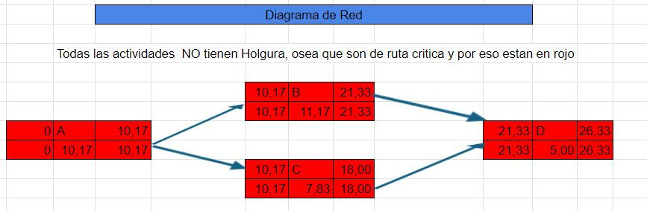
Cronograma
Estimación de actividades: Investigación (A), Implementación (B), Colaboración (C), Evaluación (D)
Estimación de recursos: humanos, materiales, información, financieros

Slide 6
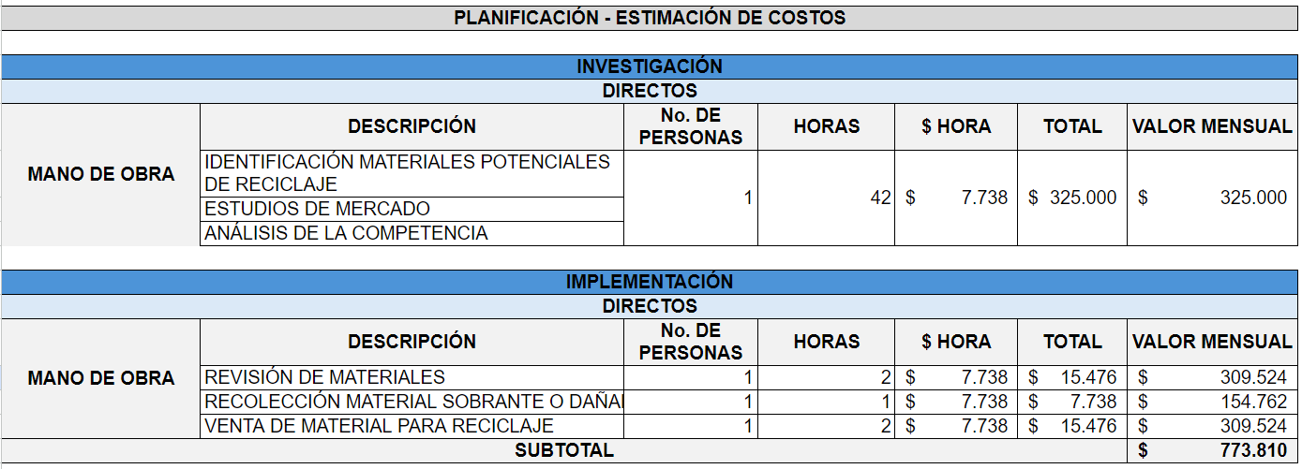
Presupuesto del proyecto
Estimación de los costos: ejemplo - mano de obra

Slide 7
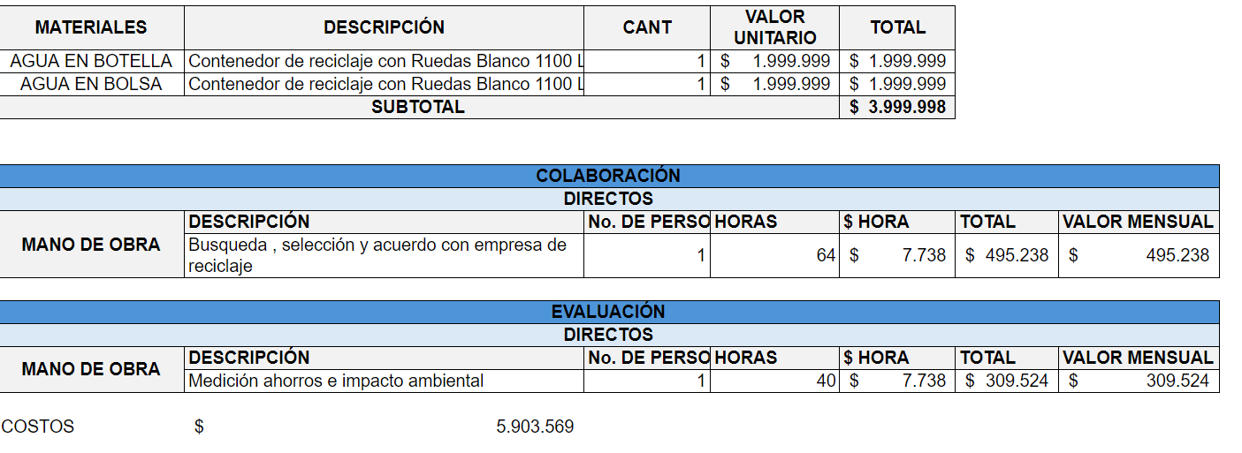
Presupuesto del proyecto
Estimación de los costos: ejemplo - mano de obra

Slide 8
Plan de los riesgos
Análisis de los riesgos: Desinterés o Resistencia al Cambio (RC), Falta de Comprensión, Rotación de Personal (RP), Inestabilidad de los Socios de Reciclaje (IS), Cambios en la Legislación (CL)…
Riesgo | Probabilidad | Estado
Resistencia al cambio, falta de comprensión. | Alto | Tolerable
Percepción clientes. | Moderado | Fuerte
Inestabilidad socios reciclaje. | Medio | Medio
Rotación de personal. | Seguro | Tolerable

Slide 9
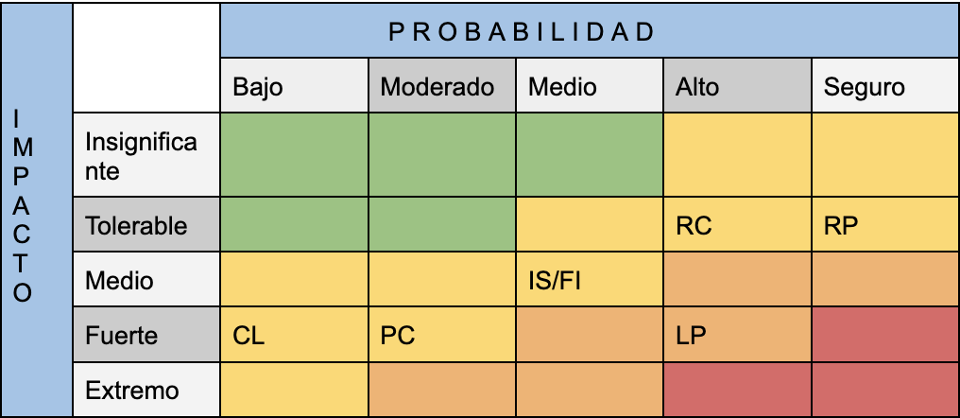
Matriz de riesgos

Slide 10
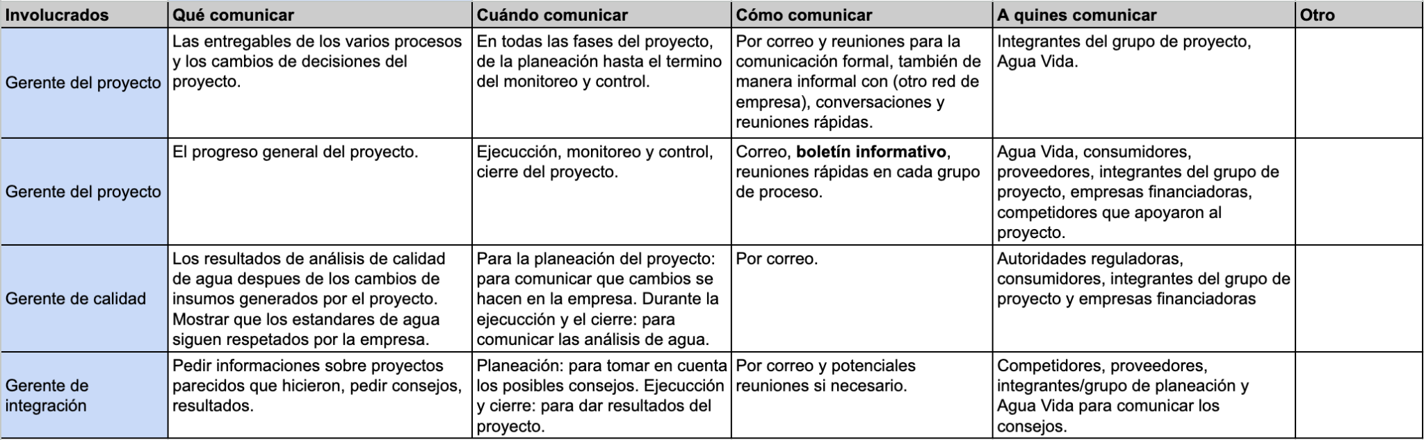
Plan de comunicaciones
Programa de comunicaciones

Slide 11
Conclusiones
-El costo estimado para la realización del proyecto es de 8`300.000 COP.
-La duración total en la que se realizarán las actividades del proyecto son 67 días
-.

